Slide 1


Дөнгелек

Slide 2

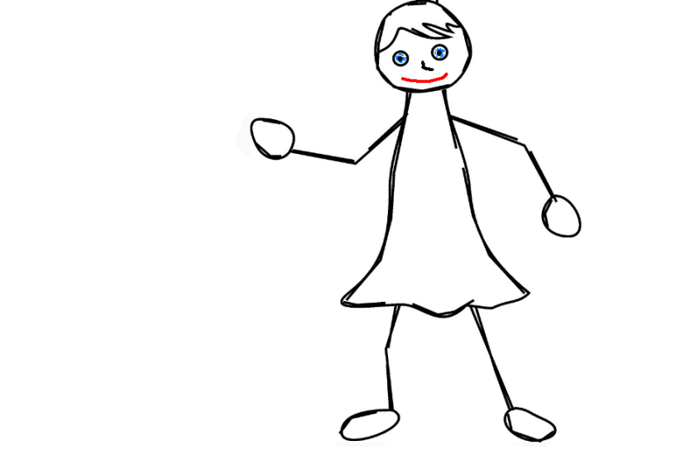
үшбұрыш

Slide 3

шаршы

Slide 4

бесбұрыш

Slide 5

ТРАПЕЦИЯ

Slide 7
ТөртБұрыш

Slide 8

Рахмет

